Slide 1
FUNDAMENTOS DEL LASER
BLOQUE Nº 2 “SENSORES”

Slide 2
LASER
Un oscilador como el Magnetrón no puede generar ondas electromagnéticas con longitudes de onda menores a 1 mm.
Para generar ondas ópticas (LASER) se requieren frecuencias 1000 veces más altas. Ello solo es posible mediante la Emisión Estimulada de Radiación.
EMISIÓN ESTIMULADA DE RADIACIÓN
Un átomo que absorba energía, la convierte en energía interna y pasa a un estado de excitación. Con ello los electrones suben del nivel Base o normal de energía a uno más alto, esto es inestable y los electrones tienden a volver al estado base, al hacerlo, el átomo radiará ese exceso de energía en forma de Fotón.
Hay átomos que se mantienen en estado de excitación por mucho más tiempo. Si es golpeado por un Fotón de energía, hace una inmediata transición hacia su estado base y cede o emite Fotones.
El Fotón de impacto debe ser parte de una onda electromagnética con una frecuencia exacta dependiendo del material que conforman los átomos, esta es la frecuencia de estimulación
A este proceso se le denomina Emisión Estimulada

Slide 3
ESQUEMA DE RADIACIÓN ESTIMULADA
1.- ABSORCIÓN DE ENERGIA
NIVEL DE EXCITACIÓN
NIVEL DE EXCITACIÓN
ENERGIA
NIVEL BASE
NIVEL BASE
Al absorber energía, los electrones suben desde el nivel base al nivel de excitación.

Slide 4
ESQUEMA DE RADIACIÓN ESTIMULADA
2.- FLUORESCENCIA ó EMISIÓN ESPONTANEA
NIVEL DE EXCITACIÓN
NIVEL DE EXCITACIÓN
ENERGIA
NIVEL BASE
NIVEL BASE
Los electrones vuelven al nivel base desde el nivel de excitación, liberando energía en forma de FOTONES

Slide 5
ESQUEMA DE RADIACIÓN ESTIMULADA
3.- EMISION ESTIMULADA
NIVEL DE EXCITACIÓN
NIVEL DE EXCITACIÓN
ENERGIA
NIVEL BASE
NIVEL BASE
Al impactar con un FOTON a un átomo excitado, los electrones vuelven a su estado base, liberándose otros FOTONES, lo que genera una especie de multiplicación de fotones

Slide 6
GENERACIÓN DE UN LASER
Para generar un haz LASER, se requiere un material cuyos átomos puedan ser llevados con facilidad al estado o nivel de excitación. A este material se le conoce como el “Medio Activo” (Ej: Rubi).
EFECTO DE BOMBEO
La excitación de los átomos del medio activo se logra inyectando a éste una onda electromagnética (Fotones) de una frecuencia distinta a la de estimulación. A este procedimiento se le denomina “Bombeo”.
El Medio Activo en estado de excitación, es sometido al impacto de una onda electromagnética cuyos fotones se desplazan a la frecuencia de estimulación, como efecto de esto, se generará una Cascada de Fotones

Slide 7
BAJO EL UMBRAL
SOBRE EL UMBRAL
INTENSIDAD
INTENSIDAD
LONGITUD DE ONDA
LONGITUD DE ONDA
Con bajos niveles de bombeo, se genera una emisión tipo Fluorescente, con tendencia a una frecuencia determinada.(Bombeo bajo el umbral)
Con alto nivel de bombeo, se genera una emisión centrada en una frecuencia y con una muy alta intensidad (Bombeo sobre el umbral)

Slide 8
RESONANCIA
ES LA SUMATORIA DE ONDAS DEL MISMO TIPO, CON IGUAL O DISTINTAS FRECUENCIAS Y CUYA RESULTANTE ES UNA ONDA DE GRAN AMPLITUD. Los fotones emitidos son amplificados por resonancia en tubos especiales antes de salir a la atmósfera.

Slide 9
CARACTERISTICAS DEL LASER
MONOCROMISMO: La luz emitida posee una sola longitud de onda, la que depende de la energía emitida por el emisor laser (Una sola frecuencia)
COHERENCIA: Es la propiedad de mantener la frecuencia de la onda por una cierta distancia (Laser He-Ne, app. 30 kms.; laser de Rubí, app. 1 metro)
DIVERGENCIA: Poseen una bajísima divergencia de su haz de fotones emitidos, por ello pueden enfocarse en una superficie muy reducida (casi el diámetro de su longitud de onda), generando una altísima concentración de potencia sobre el blanco (densidad de potencia)

Slide 10
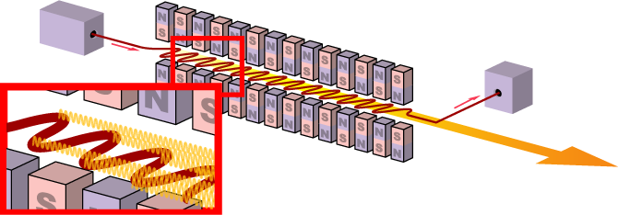
FREE ELECTRON LASER (F.E.L.) LASER DE ELECTRONES LIBRES
CONCEPTO: Al acelerar un electrón, este emite fotones. Los electrones son forzados a “ondular” al transitar entre campos magnéticos, ello los acelera lateralmente y emiten fotones en fase de una alta potencia(interferencia positiva.
Este tipo de LASER alcanzará potencias de 100 kw para ser usada como arma.
Flujo de electrones en un campo magnético
Campo magnético ondulatorio. Acelera los electrones
Flujo de fotones generados por aceleración de ē

Slide 11
APLICACIONES DEL LASER
COMO ARMA
COMO LIDAR (RADAR LASER)
COMO TELEMETRO
COMO DESIGNADORES DE BLANCOS
COMO DISPOSITIVOS DE COMUNICACIONES
COMO SONDA BATIMETRICA

Slide 12
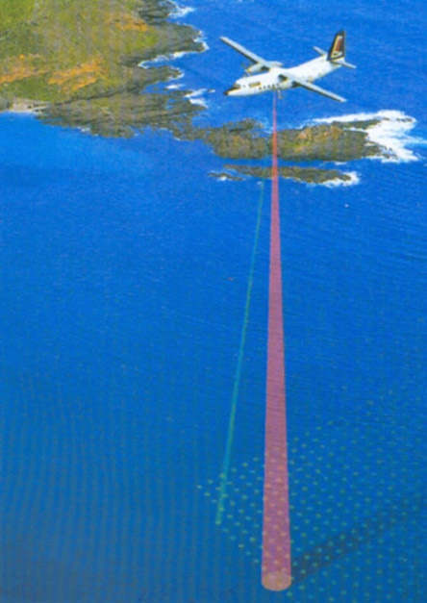
SONDA LASER AEROTRANPORTADA
MAX. PROFUNDIDAD: 30-40 MTS
COVERTURA: 65 Kms²/Hr
RAPIDEZ SONDAJE: 900 Lecturas / Seg.
FRECUENCIA: AZUL VERDOSO
DISCRIMINACIÓN: 1 Mt³ a 10 mts. Prof.
Funciona en base a dos laser, el Azul Verde para penetrar bajo el agua y uno Rojo, para medir altura sobre el agua.
Discrimina por comparación de las dos lecturas y obtiene gran cantidad de data para procesamiento posterior
Fuente: NAVAL FORCES III 2004, Volumen XXV

Slide 13
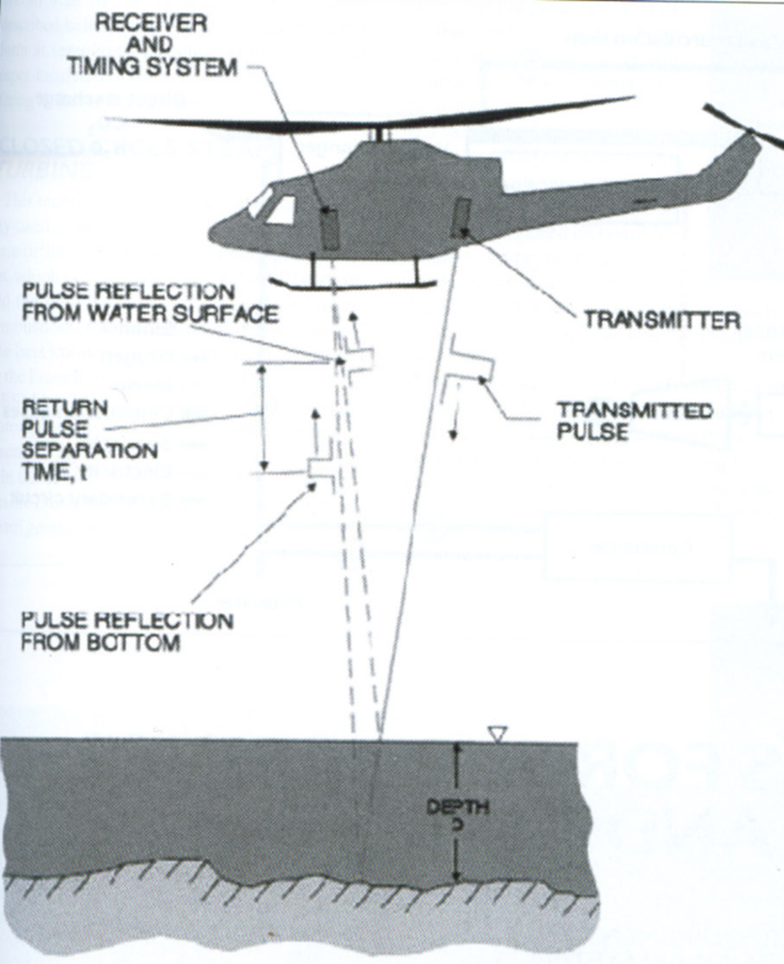
LASER HELITRANSPORTADO
Esta aplicación de tecnología laser permite hacer levantamientos del fondo marino con alta precisión y en tiempo real, si estos datos se comparan con otros anteriores, permiten detectar posibles minas de fondo en el área registrada.

Slide 14


